Slide 1

LLM×Economy的探索
汇报人: 宋佳铮

Slide 2

01
0
引言
目
录
CONTENTS
02
LLM在行为经济学实验中的应用
03
LLM在股票交易模拟中的应用
04
LLM在宏观经济模拟中的应用
05
LLM在稀缺资源分配政策模拟中的应用
06
LLM在经济学研究中的意义

Slide 3

01
引言

Slide 4





关于LLM
LLM改变世界
从LLM到Agent
Agent for everything
2023年GPT出现改变了人们的生产方式，LLM成为大家研究的热点，消除幻觉/增强推理/加速减配/价值对齐等研究都在让LLM成为好用的“搜索引擎”。AGI正在降临。
仅仅是LLM的花式研究其实最多冲击原本的搜索业务，本质仍然是个“数据库”。但把LLM当成基座，给它定制上各种”义肢“——tools，就变成了能够服务各种场景的Bot。
为什么我相信Agent能够解决任何事情？因为LLM在努力成为一个Homo Silicus。人能够做的事，都能够用Agent覆写，信息要素对生产效率的影响将照进现实。

Slide 5


经济学研究挑战
传统研究方法的局限性
1
经济学研究中，传统方法面临成本高昂和数据代表性不足的问题，限制了研究的深度和广度。
数据驱动的需求
2
随着大数据时代的到来，经济学研究需要采用数据驱动的方法来提高分析的现实性、准确性和效率。
LLM的创新潜力
3
大型语言模型（LLM）在模拟人的方面展现出巨大潜力，为经济学研究带来新的机遇。

Slide 6

LLM-Agent的潜力
提供新的分析视角
LLM的应用使得经济学家可以从新的角度审视曾经的经济问题，挑战传统的“理性人”假设，挖掘行为规律和影响因素。
辅助实验设计和政策评估
LLM在实验设计和政策评估中发挥重要作用，提供低成本的实验模拟，帮助研究者更好地理解和预测经济现象。
预见未来
如果你的模拟对于曾经的经济现象一一复现，那我对于这个Agent的未来建议将抱有更大的信任。（摘自吴爷爷语录）

Slide 7
02
LLM在行为经济学实验中的应用
24EC_Large Language Models as Simulated Economic Agents:What Can We Learn from Homo Silicus?

Slide 8

经典实验复现
01
02
03
公平感知实验
现状偏误实验
最低工资效应实验
通过LLM模拟经济主体，在实验中探讨了不同情境下的公平感知，如反对暴利定价，社会偏好的独裁者选择游戏。
LLM被用于复现现状偏误实验，研究默认选项对决策的影响，展示了AI在模拟人类行为偏差和认知限制中的应用价值。
利用LLM探索劳动力市场中的最低工资效应，分析技能替代对工资水平的影响，为经济学研究提供了新的数据分析工具和方法。

Slide 9
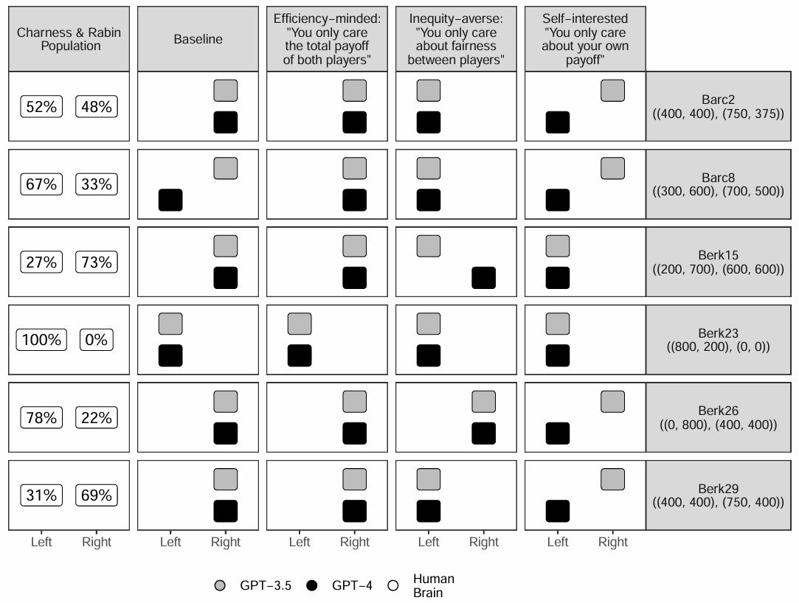
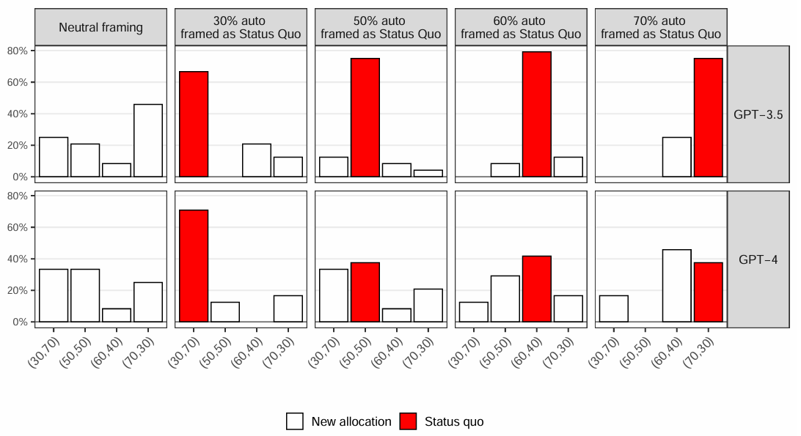
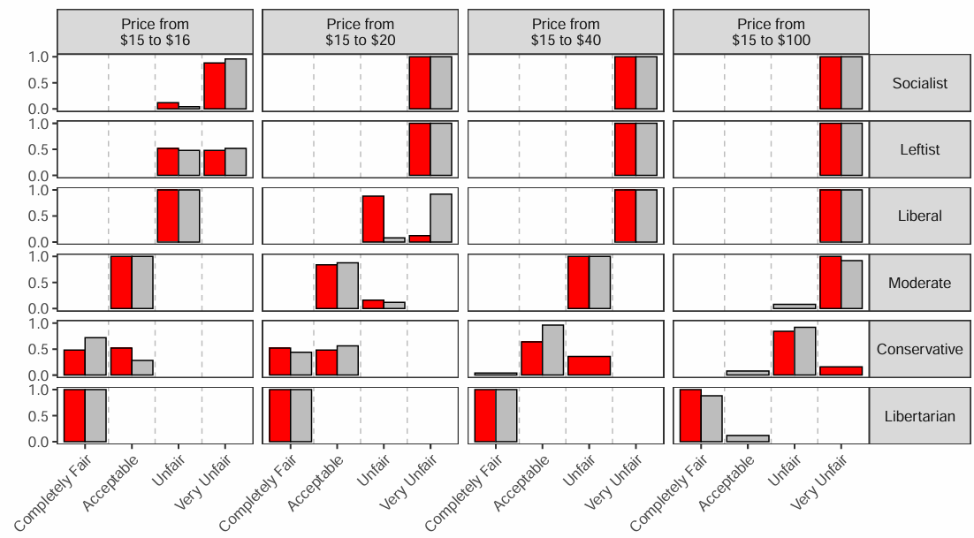
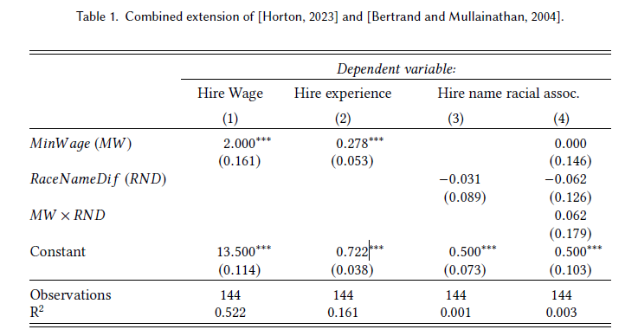

Slide 10


拓展研究
政治倾向对决策的影响
剂量效应的探索
对抗性测试的稳健性分析
LLM在模拟经济行为时，能够揭示个体的政治倾向如何影响其经济决策，如消费选择和投资偏好，为理解政治因素在经济活动中的作用提供了新视角。
通过LLM模拟，研究价格涨幅与公平判断之间的关系，发现不同幅度的价格变化会引发不同程度的公平感知，这有助于深入理解消费者心理和市场反应。
利用LLM进行对抗性测试，评估模型在面对通过多语言回译和情境变异时的稳健性，结果显示LLM能在一定程度上抵御操纵，保障了经济学研究的可靠性。
1
2
3

Slide 11
研究局限与争议
01
02
03
数据代表性问题
提示词框架依赖
歧视检测失效
LLM在经济学研究中的应用受限于数据来源的多样性和广泛性，导致模型可能无法全面反映所有经济行为者的偏好和决策过程。
LLM的性能在很大程度上依赖于精心设计的提示词框架，不当的提示可能导致模型输出偏离预期，影响研究的有效性和可靠性。
在使用LLM进行经济学研究时，存在难以检测和纠正模型中潜在的歧视性偏见的问题，这可能会加剧现有的不平等现象。

Slide 12
03
LLM在股票交易模拟中的应用
When AI Meets Finance (StockAgent): Large Language Model-based Stock Trading in Simulated Real-world Environments

Slide 13



StockAgent系统设计
多智能体系统架构
模拟流程设计
实验设置与发现
StockAgent采用多智能体系统架构，包括投资智能体、交易模块和BBS模块，通过模拟真实市场环境，实现股票交易的自动化和智能化。
StockAgent的模拟流程分为交易前、交易中、交易后三个阶段，确保了整个股票交易过程的完整性和连贯性，提高了模拟的真实性。
通过不同LLM驱动和不同交易时长的实验设置，StockAgent揭示了不同LLM智能体行为差异、外部因素对交易的影响以及智能体群体行为差异等关键发现。

Slide 14
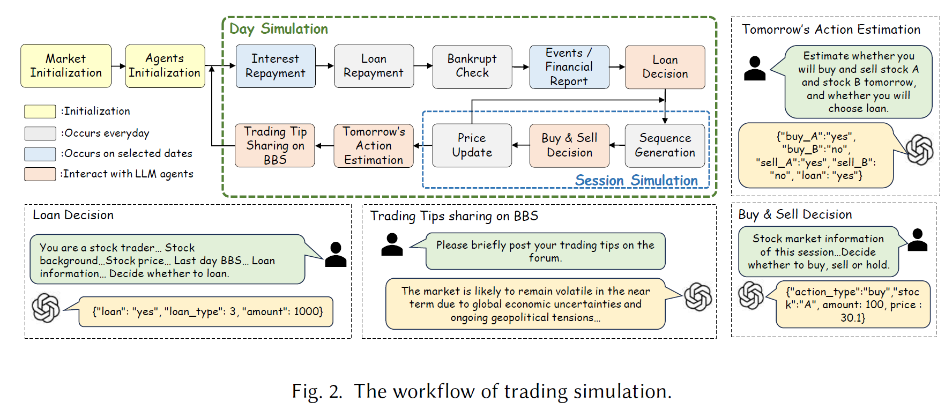

Slide 15
04
LLM在宏观经济模拟中的应用
24ACL_EconAgent: Large Language Model-Empowered Agents for Simulating Macroeconomic Activities

Slide 16



EconAgent框架设计
记忆模块的功能
记忆模块在EconAgent中记录历史经济环境和个体经历，使智能体能够基于过往信息做出更加合理的决策，增强模型的预测准确性。
感知模块的构建
行动模块的决策机制
EconAgent框架中的感知模块负责生成具有异质性的智能体，通过模拟不同经济环境下的行为，为宏观经济活动提供更真实的模拟基础。
行动模块利用提示工程技术进行决策，通过分析不同的经济情境和政策变化，指导智能体采取相应的行动，以实现更有效的宏观经济模拟。

Slide 17
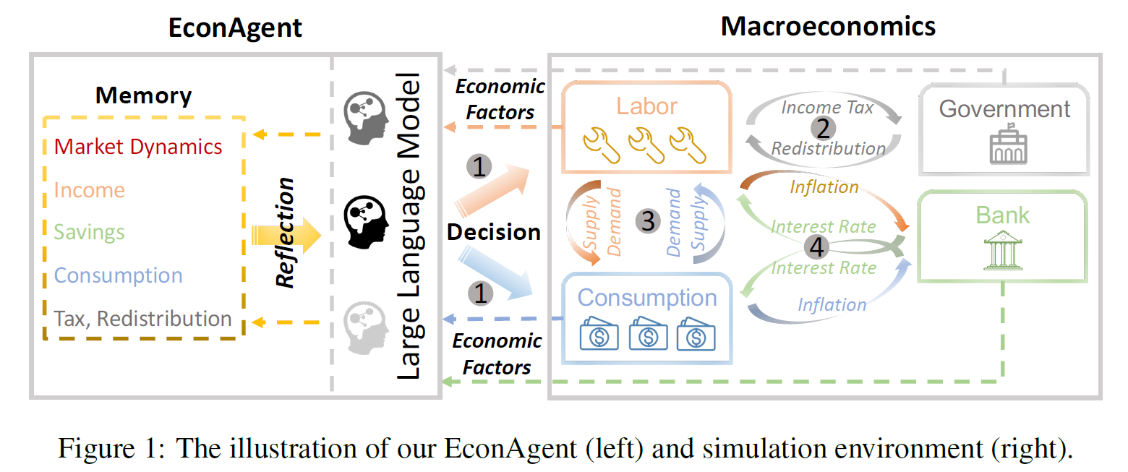

Slide 18
05
LLM在稀缺资源分配政策模拟中的应用
24EMNLP_SRAP-Agent: Simulating and Optimizing Scarce Resource Allocation Policy with LLM-based Agent

Slide 19

SRAP-Agent框架构建
Part 01
Part 03
Part 02
基于LLM的参与者行为模拟
遗传算法优化POA算法
SRAP-Agent利用大型语言模型模拟稀缺资源分配中的参与者行为，通过生成异质性智能体，更真实地反映人类在资源分配中的行为模式。
结合遗传算法对传统的偏好排序方法（POA）进行优化，SRAP-Agent能够在复杂的资源分配问题中找到更优的解决方案，提升整体满意度。
抽象资源分配队列设计
该框架设计了一个抽象的资源分配队列系统，能够根据不同的资源类型和需求优先级，动态调整分配策略，优化资源配置效率。

Slide 20
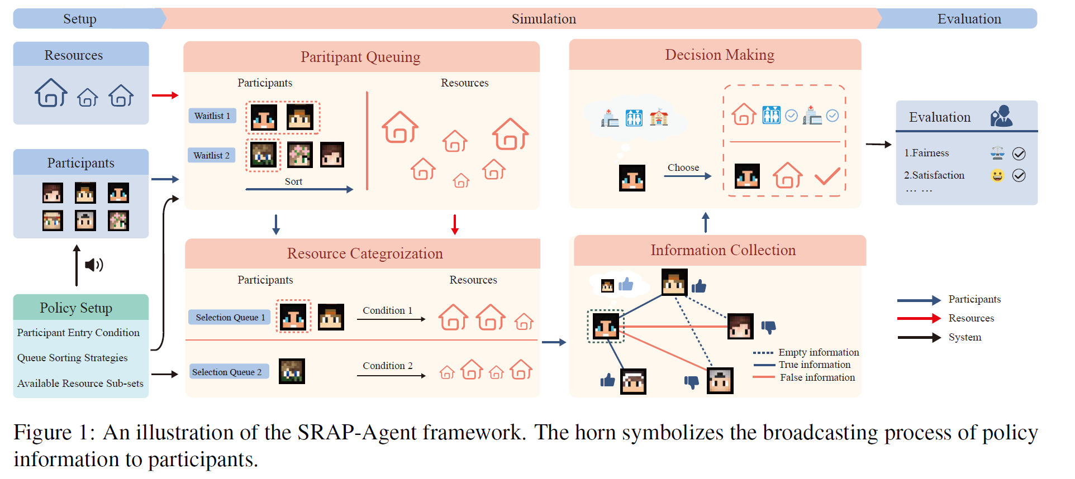

Slide 21
06
LLM在经济学研究中的意义

Slide 22


贡献
辅助实验设计和政策评估
丰富经济学行为假设
LLM在经济学研究中不仅能够辅助进行低成本的实验模拟，还能为政策制定提供新的决策支持，优化政策评估过程。
理论与实证的桥梁
LLM挑战传统“理性人”假设，通过挖掘行为规律和影响因素，为经济学研究提供了更贴近现实的行为模型和假设。
LLM作为连接经济学理论与实证研究的桥梁，通过模拟复杂经济行为和提供新的分析视角，帮助验证和丰富经济学理论。

Slide 23
对未来的重要性
01
02
03
推动经济学研究创新
优化政策制定过程
增强跨学科合作潜力
LLM在经济学领域的应用，通过模拟复杂经济行为和提供新的分析视角，为传统经济学研究方法带来革新，促进理论与实践的深度融合。
利用LLM进行政策模拟和评估，能够辅助决策者更好地理解政策影响，提高政策的有效性和适应性，为社会经济问题提供更精准的解决方案。
LLM的应用不仅限于经济学领域，其跨学科的特性促进了与计算机科学、心理学等领域的合作，共同探索人类行为和社会现象的新知。

Slide 24

感 谢 聆 听

